Slide 1

Modélisation du rendement des crypto-monnaies
El Hamzaoui Badr Eddine
Rameaux Cyril

Slide 2


Comment construire des modèles d’évaluation des cryptomonnaies à l’aide de l’intelligence artificielle ?

Slide 3
Démarche de travail
Etape 4
Etape 3
Etape 2
Bilan final et comparaison des modèles
Etape 1
Analyse des résultats
Création des modèles d’estimation
Construction de la base de données

Slide 4

I. construction de la base des données
Données collectées depuis la section cryptomonnaies de Yahoo finance;
Fréquence journalière;
Focus sur le Bitcoin et l’Ethereum;
Rendements allant du 04/01/2018 au 26/04/2022;

Slide 5
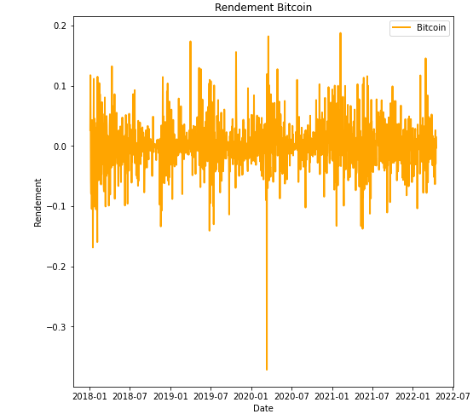
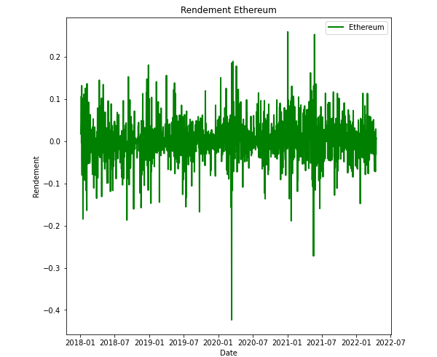
a. Analyse des variables Cibles
 | mean | std | Min | 25% | 50% | 75% | Max
BTC | 0,14 | 3,9 | -37,17 | -1,58 | 0,14 | 1,8 | 18,75
ETH | 0,2 | 5,02 | -42,35 | -2,14 | 0,1 | 2,72 | 25,95

Slide 6
B. Construction des facteurs explicatifs
Indice de marché
Volatilité
Construit à partir du portefeuille équipondéré des douze cryptomonnaies sélectionnées
Ecart de rendement entre les cryptomonnaies plus volatiles et celles moins volatiles
Momentum
Différence de rendement entre les crypto les plus performantes par le passé et celles les moins performantes
Size
Liquidité
Obtenu en soustrayant le rendement des « large caps » à celui des « small caps »
Différence de rendement entre les cryptos les plus et moins échangés

Slide 7
C. Présentation des autres facteurs
SP500
VIX
Or
Indice représentatif du marché boursier américain
Indice représentatif de la volatilité du marché américain
CAC40
Argent
Principal indice boursier français
Treasuryn Yield Index-10 years
Euro Stoxx 50
Indice est représentatif du rendement perçu sur des bons du trésor américains de maturité 10 ans
Crude Oil
Indice représentatif du marché de la zone euro

Slide 8
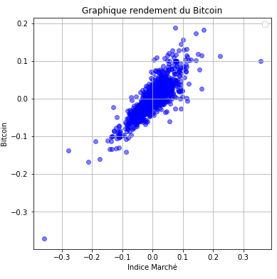
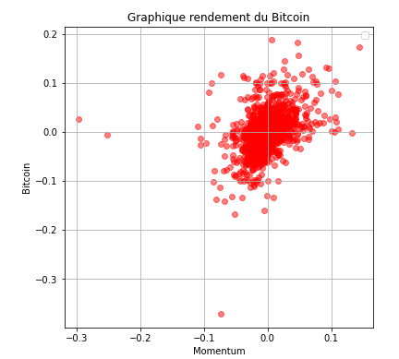
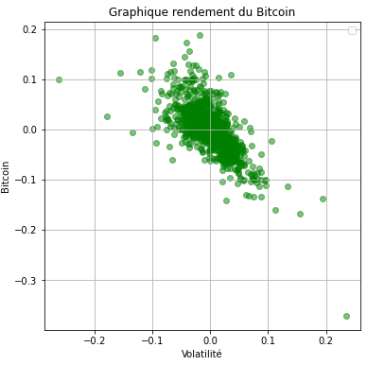
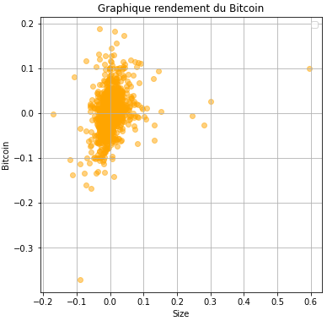
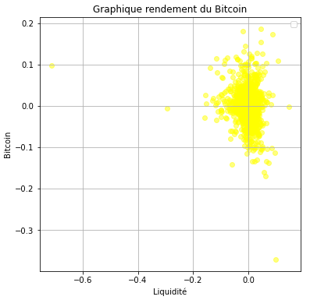
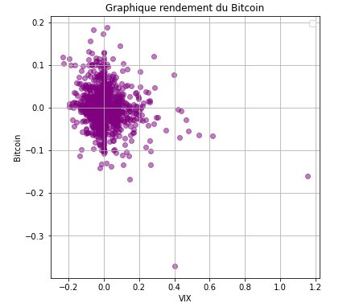
D. Analyse de la relation Target / Facteurs

Slide 9
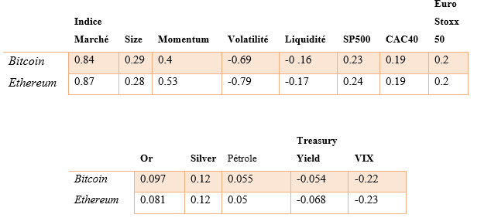
Au même titre que le Vix et le facteur liquidité, l’analyse graphique ne permet d’observer un lien de causalité avec le rendement des cryptos, pour le reste des facteurs
Analyse de la corrélation

Slide 10

II. Construction des Modèles
Nous avons séparé le jeu de données en trois sous-échantillons :
Données d’entrainement 70% des données;
Période : du 04/01/2018 au 09/01/2021
Données de validation 15% des données
Période : du 10/01/2021 au 02/09/2021
Données de test 15% des données
Période : du 03/09/2021 au 26/04/2022
Pour évaluer nos modèles nous intéressons aux statistiques suivantes : RMSE, MSE, MAE et le R2

Slide 11


A. Modèles classiques

Slide 12
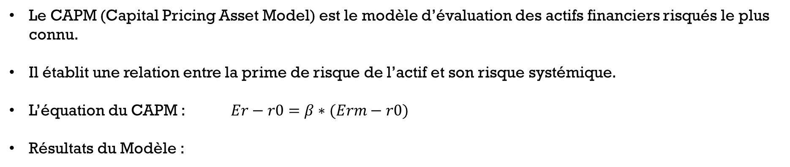
1. Modèle capm
Le CAPM (Capital Pricing Asset Model) est le modèle d’évaluation des actifs financiers risqués le plus connu.
Il établit une relation entre la prime de risque de l’actif et son risque systémique.
L’équation du CAPM : $Er−r0=β∗(Erm−r0)$
Résultats du Modèle :
Bitcoin | RMSE (%) | MSE (%) | MAE (%) | R2 (%)
Entrainement | 2,06 | 0,042 | 1,44 | 73,95
Validation | 3,19 | 0,1 | 2,2 | 52,46
Ethereum | RMSE (%) | MSE (%) | MAE (%) | R2 (%)
Entrainement | 2,19 | 0,045 | 1,4 | 81,69
Validation | 3,9 | 0,16 | 2,49 | 58,05

Slide 13
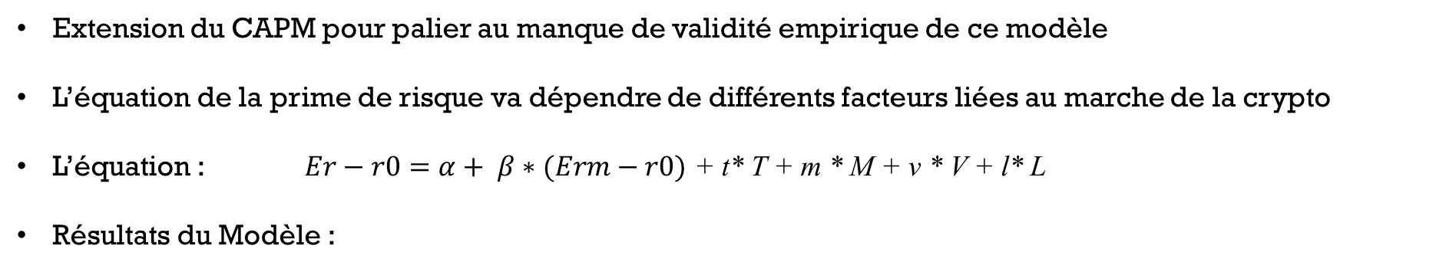
2. Modèle MULTI FACTORIEL DE MARCHE
Extension du CAPM pour palier au manque de validité empirique de ce modèle
L’équation de la prime de risque va dépendre de différents facteurs liées au marche de la crypto
L’équation : $Er−r0=α+ β∗(Erm−r0)\text{ + }\text{t}\text{∗ }\text{T}\text{ + }\text{m}\text{ ∗ }\text{M}\text{ + }\text{v}\text{ ∗ }\text{V}\text{ + }\text{l}\text{∗ }\text{L}$
Résultats du Modèle :
Bitcoin | RMSE (%) | MSE (%) | MAE (%) | R2 (%)
Entrainement | 1,28 | 0,016 | 0,98 | 89,92
Validation | 1,57 | 0,027 | 1,14 | 87,78
Ethereum | RMSE (%) | MSE (%) | MAE (%) | R2 (%)
Entrainement | 1,83 | 0,03 | 1,14 | 87,18
Validation | 3,18 | 0,1 | 2,29 | 72,00

Slide 14


B. Modèles de Machine Learning

Slide 15
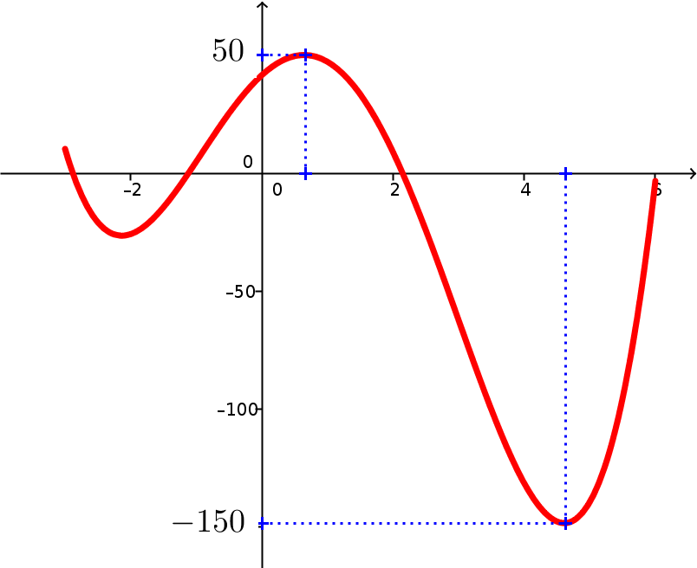
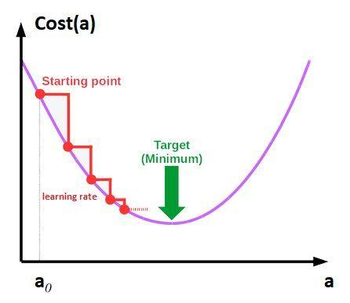
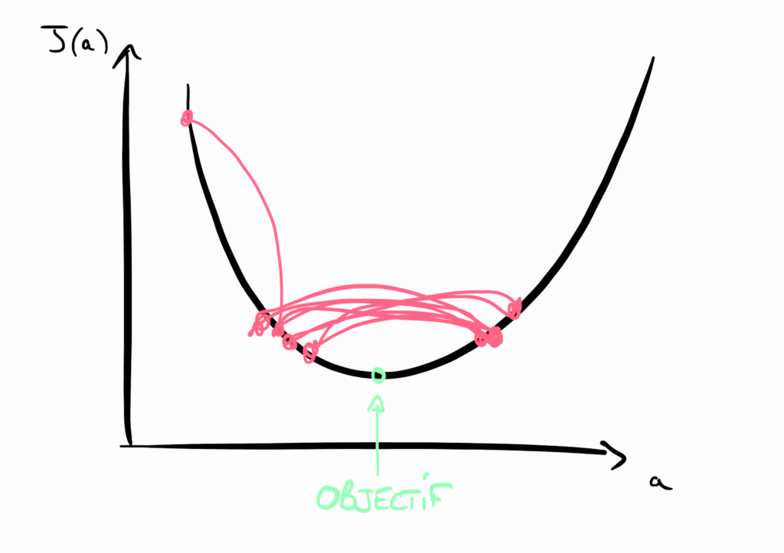

1. La Descente de gradient
Algorithme de minimisation de fonction de cout
Initialisation des paramètres
Ajustement des paramètres ai
Réitération de l'étape 2 jusqu’à la convergence
La fonction de cout doit être convexe
Le taux d’apprentissage α doit être correctement choisi

Slide 16



2. Sélection des variables explicatives
Objectif : Sélectionner la combinaison de variables optimales pour optimiser la performance*
des modèles
Méthode: - Faire un test de « f-régression » qui va sélectionner les k meilleurs variables
- Tester sur un modèle de régression linéaire chaque combinaisons de varibles
optimales.
-Conserver la combinaison qui a la meilleur performance sur ce modèle
Résultat : l’indice de marché ( IM ), le facteur taille ( T ), le facteur Momentum ( M ), le facteur volatilité ( V ), le SP&500 ( SP500 ), le CAC40, l’Euro Stoxx 50 ( EU50 ) et le VIX.

Slide 17
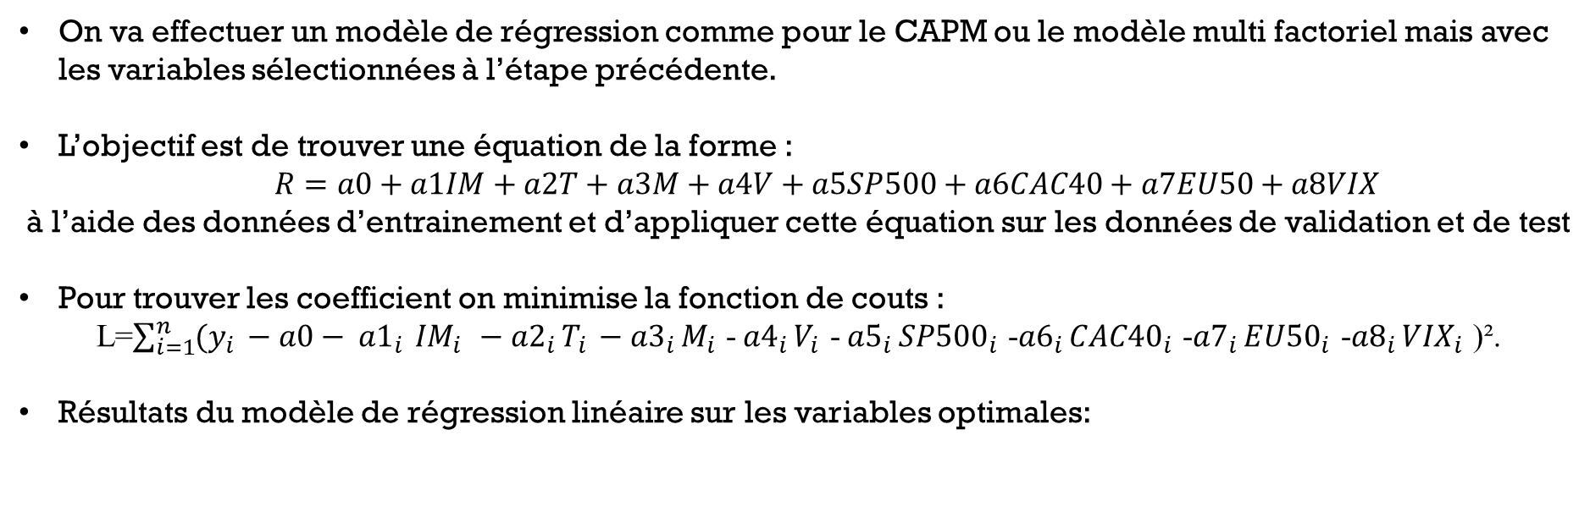
3. Modèle de régression linéaire
On va effectuer un modèle de régression comme pour le CAPM ou le modèle multi factoriel mais avec les variables sélectionnées à l’étape précédente.
L’objectif est de trouver une équation de la forme :
$R=a0+a1IM+a2T+a3M+a4V+a5SP500+a6CAC40+a7EU50+a8VIX$
à l’aide des données d’entrainement et d’appliquer cette équation sur les données de validation et de test
Pour trouver les coefficient on minimise la fonction de couts :
L=$\sum_{i=1}^{n}{(y_{i }−{a0− a1}_{i }}{IM}_{i }−{a2}_{i }T_{i }−{a3}_{i }M_{i }$-${a4}_{i }V_{i }$-${a5}_{i }{SP500}_{i }$-${a6}_{i }{CAC40}_{i }$-${a7}_{i }{EU50}_{i }$-${a8}_{i }{VIX}_{i }$)².
Résultats du modèle de régression linéaire sur les variables optimales:
Bitcoin | RMSE (%) | MSE (%) | MAE (%) | R2 (%)
Entrainement | 0,75 | 0,005 | 0,51 | 96,24
Validation | 0,93 | 0,009 | 0,59 | 95,63
Ethereum | RMSE (%) | MSE (%) | MAE (%) | R2 (%)
Entrainement | 1,87 | 0,034 | 1,17 | 85,91
Validation | 3,28 | 0,11 | 2,36 | 70,08

Slide 18

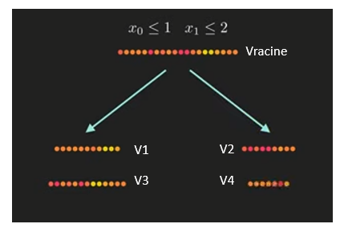
4. Modèle d’Arbre de Décision
Principe du modèle
Construction d’un arbre de décision permettant de partitionner les observations de la variable cible de nœud en nœud.
A chaque nœud un facteur et un règle de partage est choisi à partir d’un critère
Choix de la meilleure règle de partage
Composition d’un arbre
L’arbre de décision est composé de :
Une racine
Des nœuds intermédiaires
Des feuilles

Slide 19
4. Modèle d’Arbre de Décision (SUITE)
Premiers résultats
Modification des hyperparamètres
R2 à 40% pour l’Ethereum
R2 égal à 64,88% pour le Bitcoin
Objectif : amélioration des scores de performance
Méthode : utilisation des outils fourni par le package « sickit learn » de python
Initialisation d’une liste d’ hyperparamètres possibles
Hyperparamètres considérés: l’étendue maximale de l’arbre de décision, le nombre maximal de nœuds, le nombre maximal de variables explicatives à considérer lorsque nous cherchons le meilleur partage …..
Choix de la meilleure combinaison possible d’ hyperparamètres parmi ceux possibles à l’aide de la fonction « GridSearchCV »
Résultats du modèle
Bitcoin | RMSE (%) | MSE (%) | MAE (%) | R2 (%)
Entrainement | 1,87 | 0,03 | 1,13 | 76,64
Validation | 2,41 | 0,058 | 1,75 | 71,14
Ethereum | RMSE (%) | MSE (%) | MAE (%) | R2 (%)
Entrainement | 2,13 | 0,04 | 1,3 | 81,65
Validation | 3,67 | 0,13 | 2,55 | 62,65

Slide 20

5. Modèle RANDOM FOREST
Principe du modèle
Le modèle repos sur la construction de plusieurs arbre de décision indépendants
Découpage des données d’entrainement en utilisant la technique « Bootstrap »
Chaque sous-ensemble de données est utilisé pour la construction d’un arbre
Sélection aléatoire de facteurs à chaque nœuds
Avantages du modèle
La création d’arbre peu corrélés permet de minimiser le risque d’erreur d’estimation
Ce modèle permet de pallier au problème de surapprentissage
Résultats après modifications des hyperparamètres
Bitcoin | RMSE (%) | MSE (%) | MAE (%) | R2 (%)
Entrainement | 1,54 | 0,024 | 0,93 | 84,32
Validation | 2,22 | 0,049 | 1,65 | 75,42
Ethereum | RMSE (%) | MSE (%) | MAE (%) | R2 (%)
Entrainement | 1,86 | 0,04 | 1,09 | 86,00
Validation | 3,41 | 0,11 | 2,43 | 67,65

Slide 21
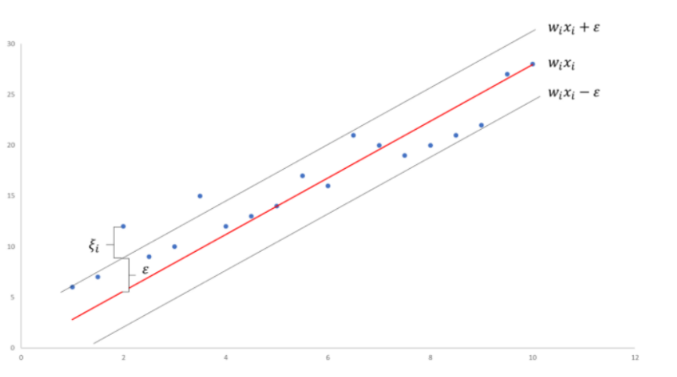
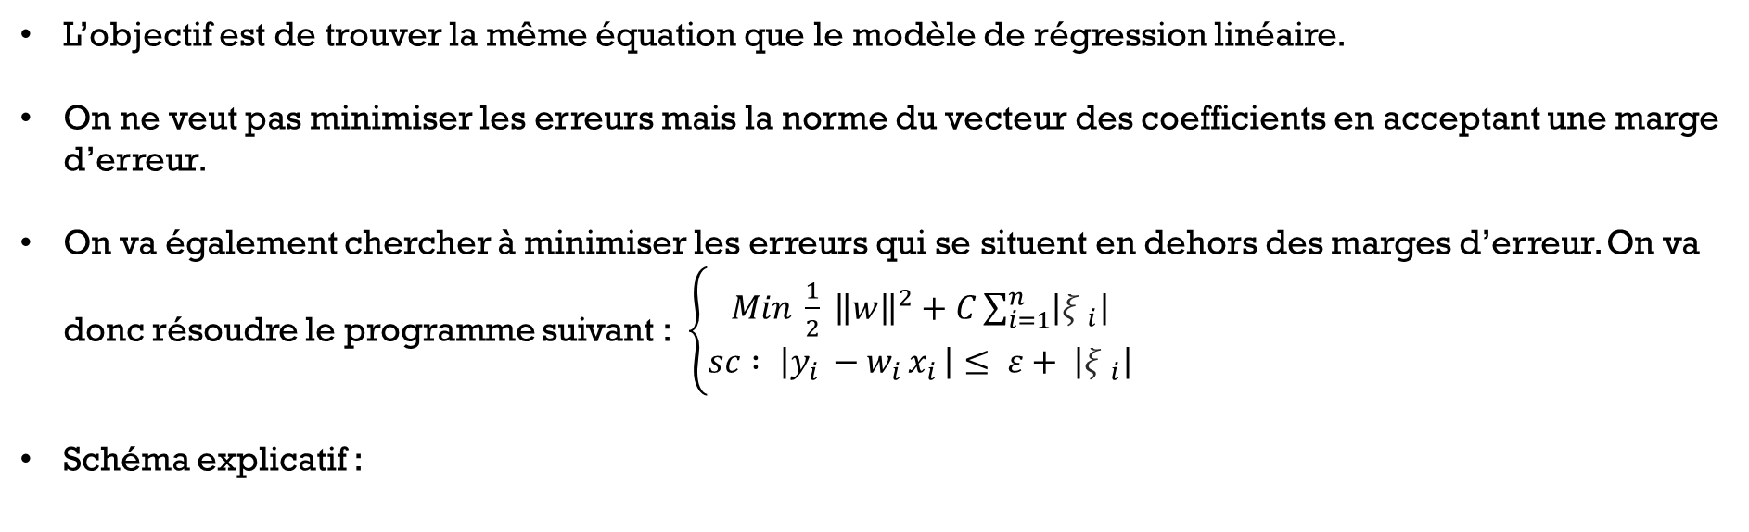
6. Modèle de Support vecteur machine pour la régression
L’objectif est de trouver la même équation que le modèle de régression linéaire.
On ne veut pas minimiser les erreurs mais la norme du vecteur des coefficients en acceptant une marge d’erreur.
On va également chercher à minimiser les erreurs qui se situent en dehors des marges d’erreur. On va donc résoudre le programme suivant : $\left\{\begin{aligned}Min \frac{1}{2} {\left\|w\right\|}^{2}+C\sum_{i=1}^{n}{\left|{ξ }_{i}\right|} \\ sc : \left|y_{i }−w_{i }x_{i }\right|≤ ε+ \left|{ξ }_{i}\right|\end{aligned}\right.$
Schéma explicatif :

Slide 22
6. Modèle de Support vecteur machine pour la régression (SUITE)
Résultats :
Bitcoin | RMSE (%) | MSE (%) | MAE (%) | R2 (%)
Entrainement | 0.77 | 0.01 | 0,52 | 96,05
Validation | 0,94 | 0,09 | 0,62 | 95,59
Ethereum | RMSE (%) | MSE (%) | MAE (%) | R2 (%)
Entrainement | 1,867 | 0,04 | 1,17 | 85,83
Validation | 3,28 | 0,11 | 2,36 | 70 ,1

Slide 23

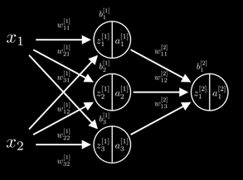
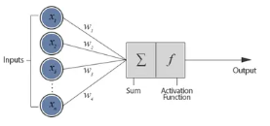
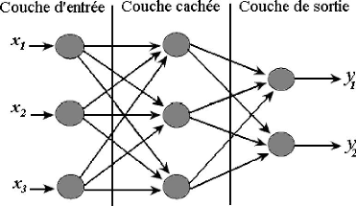
7. Le réseau de neurones
Neurone artificiel
Architecture du réseau neuronale
Rétropropagation du gradient
Résultats après modifications des hyperparamètres
R2 à 69% pour l’Ethereum
R2 égal à environ 95,5% pour le Bitcoin

Slide 24
III. Bilan final et COMPARAISON DES MODELES
Modèle | Bitcoin | Ethereum
CPAM | 74,06 | 78,54
Multifactoriel marché crypto | 92,09 | 86,13
Régression linéaire | 97,57 | 85,22
Arbre de décision | 73,04 | 76,7
Foret aléatoire | 80,91 | 82,23
Support Vector Machine | 97,15 | 85,15
Réseau de neurones | 97,26 | 84,00
Régression, SVR et réseau de neurones ont des scores
similaires pour le BTC.
Multifactoriel meilleur score pour ETH et très bon
score pour BTC
Importance dans les modèles des facteurs liées
au marché des cryptos.
Explication : structure du marché des cryptos.
On conclut à 4 modèles que l’on peut utiliser pour
prédire le cours des cryptos :
-Multifactoriel sur le marché des cryptos
-Régression linéaire
-Support Vecteur Machine pour la régression
-Réseau de neurones

Slide 25
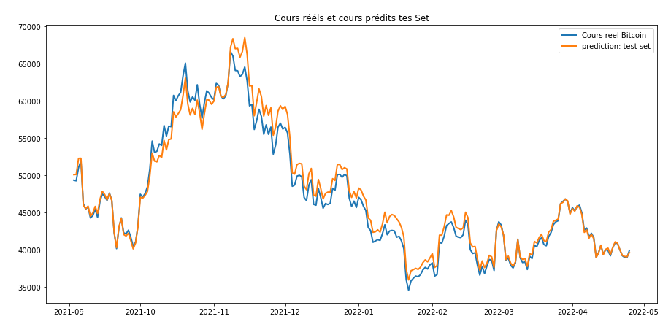
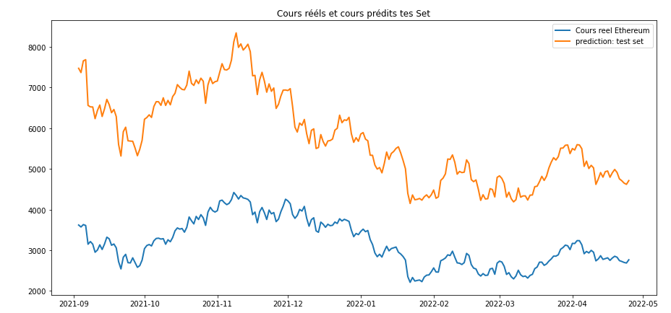
III. Bilan final et COMPARAISON DES MODELES (SUITE)
On peut comparer les données prédites et les données réels des cours sur le test set
Cours réel et estimé du Bitcoin sur le test set
Cours réel et estimé de l’Ethereum sur le test set
On observe la différence de performance des modèles sur le Bitcoin et sur l’Ethereum

Slide 26
01
Conclusion
Construction d’une base de données constituée des facteurs explicatifs et des rendements du Bitcoin et de l’Ethereum
02
Construction de modèles classiques de la littérature financière ainsi que des modèles de « machine learning »
03
Bilan final et comparaison des modèles sur les données de test
Ouverture : modèles « boosting » très à la mode en ce moment

Slide 27
Merci pour votre écoute

